Slide 1
用Roy-Steiner方程研究$πN$散射的阈下共振态
李衢智
合作者：曹雄辉，郑汉青教授
四川大学
日期：2023年10月30日

Slide 2
目录
Roy-Steiner 方程的数值解
Roy 方程和 Roy-Steiner 方程
Roy方程的推导
Roy方程的适用范围
Roy-Steiner方程
双曲色散关系的适用范围
解的存在性和唯一性
$t$ 道 Roy-Steiner方程
𝑡 道 Roy-Steiner方程
Muskhelishvili–Omnès 方程
$s$道Roy-Steiner方程的求解策略
𝑠道Roy-Steiner方程的求解策略
数值结果
研究背景

Slide 3
$研究$背景

Slide 4
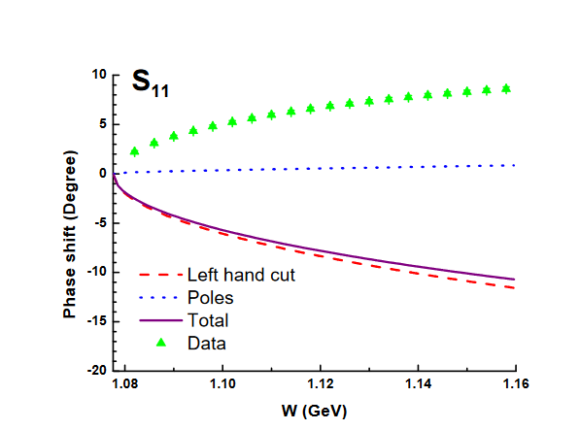
$N^{∗}(920)$的发现：PKU表示+手征微扰场论
[Y. F. Wang, D. L. Yao and H. Q. Zheng 2018, 2019]
K-矩阵幺正化
额外的极点
[Y. Ma , W. Q. Niu and H.Q. Zheng 2020]
$$πN$$
K-矩阵幺正化+手征SU(3)
?
[C. Chen, W. Q. Niu and H. Q. Zheng 2022]
N/D方法
[QZL and Y. Ma et al., 2022]
Roy-Steiner方程
[X.H.Cao, QZL and H.Q. Zheng 2022$2$]

Slide 5
Roy-Steiner方程

Slide 6
Roy方程
[Roy, 1971]
$π$
$π$
$$T(s,t)$$
$T(s,t)，$固定$t$，作二次减除：
$π$
$π$
$$t_{J}\left(s\right)=\frac{1}{16π}\int_{−1}^{1}{dz T\left(s,t\right)P_{J}(z)}$$
两边做分波投影：
质心系散射角

Slide 7
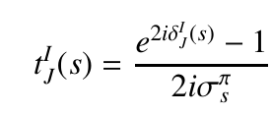
$σ_{s}^{π}$ =$\sqrt{1−\frac{4m_{π}^{2}}{s}}$
已知的解析函数
Roy 方程：
包含两个自由参数：$a_{0}^{2}$，$a_{0}^{0}$
关于相移的非线性积分方程组

Slide 8
Roy方程的适用范围
[Caprini et al., 2006]
级数关于 $z$ 变量的收敛范围？
Lehmann 椭圆[Lehmann,1958]：当$z$位于一个焦点为$±1$椭圆里时，且该椭圆的边界刚好接触到 最近的奇异结构，级数是收敛的。
Mandelstam双谱表示

Slide 9
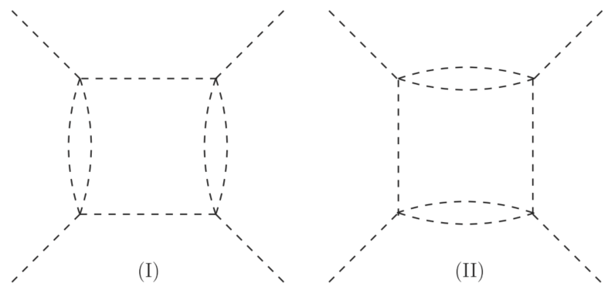
单变量色散关系：
$t$增大，$ImT(s,t)$ 本身也会虚部
Mandelstam双谱表示：

Slide 10
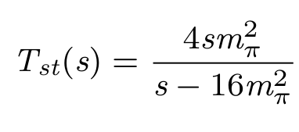
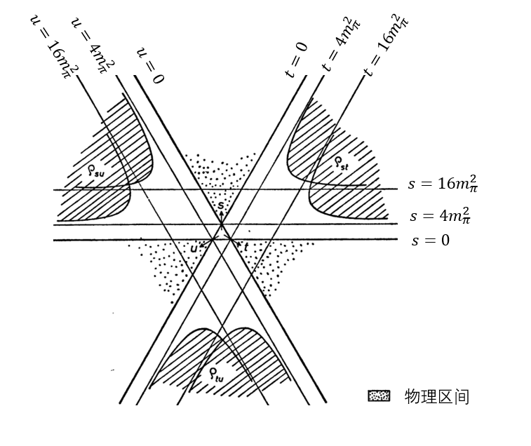
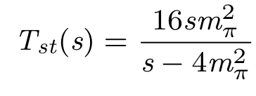
$$−1$$
$$+1$$

Slide 11
$$\operatorname{Im}{t}$$
$$R(s^{′},θ)$$
$$θ$$
$$\operatorname{Re}{t}$$
$$0$$

Slide 12
$$\operatorname{Im}{t}$$
$$R(θ)$$
$$θ$$
$$\operatorname{Re}{t}$$
$$\operatorname{Im}{t}$$
分波投影:
积分路径

Slide 13
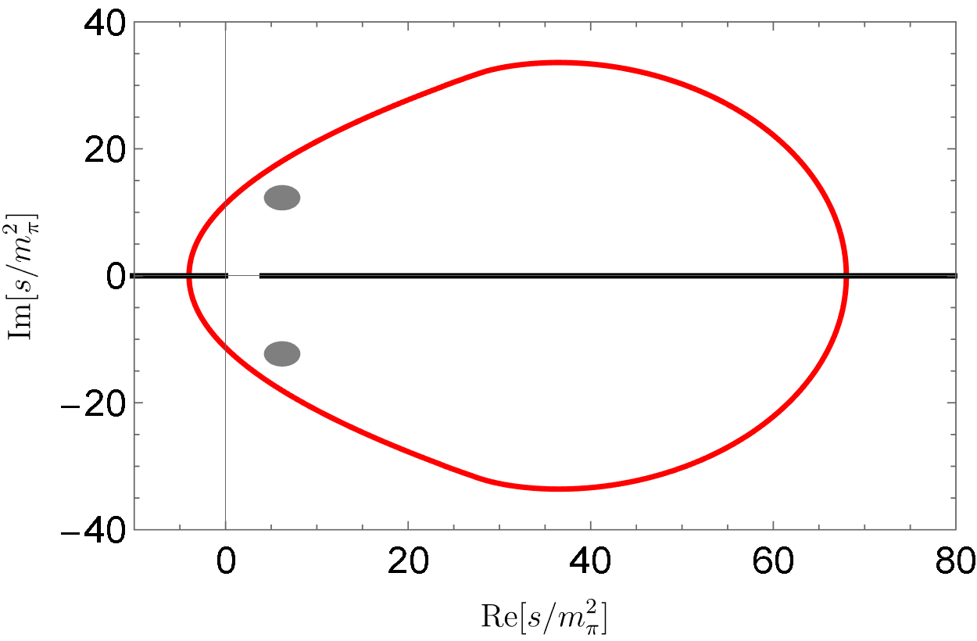
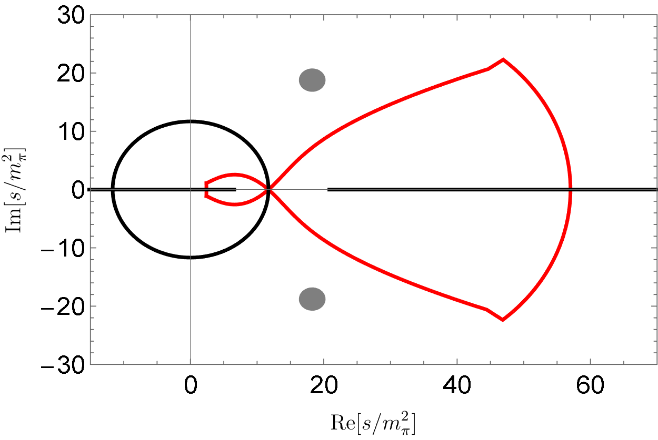
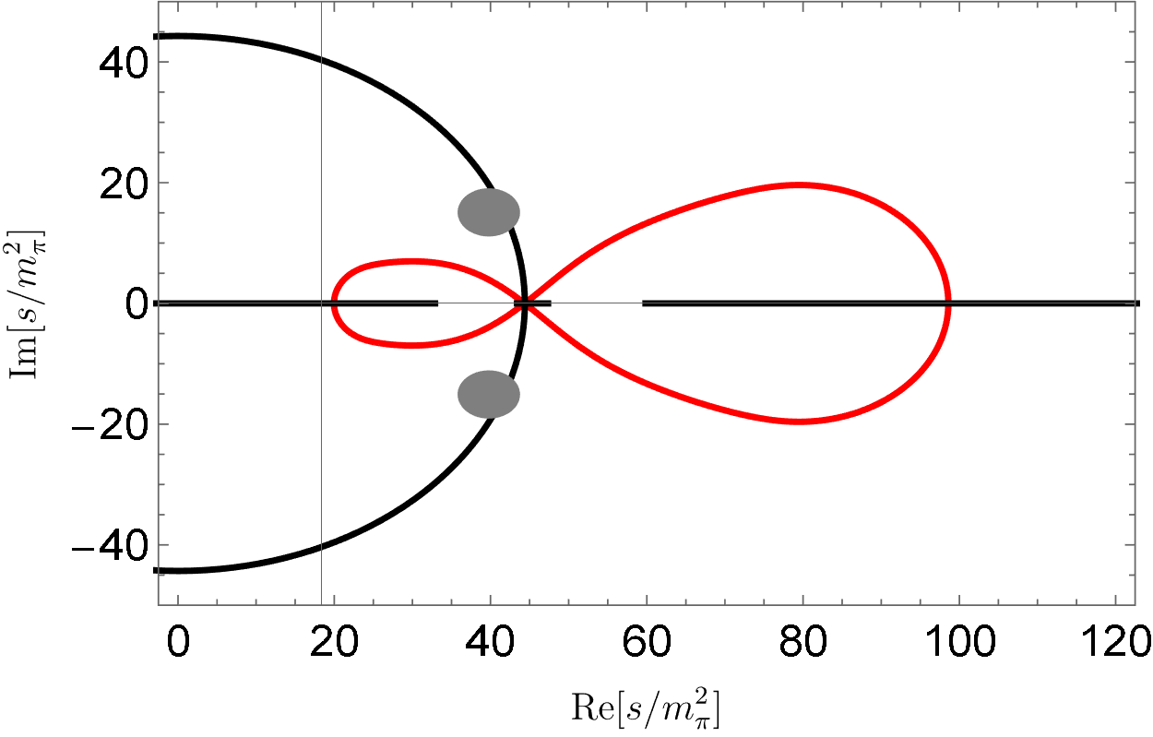
$$σ$$
$$ππ$$
[I. Caprini et al., 2006]
$$πK$$
$$πN$$
$$κ$$
$$N^{∗}(920)$$
[S.Descotes-Genon and B.Moussallam 2018 ]
G.Höhler, 1983

Slide 14
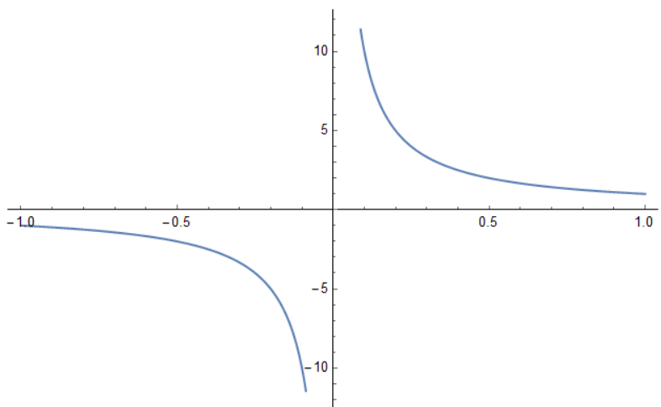
双曲色散关系[Hite and Steiner, 1973]
$$u/m_{π}^{2}$$
固定 $t$
$$su=1$$
双曲线：
$$s/m_{π}^{2}$$

Slide 15
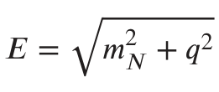
Roy-Steiner 方程
质心系能量：
在$s$道质心系中，以 作展开
在$t$道质心系中，以 作展开
$s$道分波投影：
核子能量：
质心系3-动量：

Slide 16
$t$道分波振幅
$s$道分波振幅
$t$道分波投影：
$s$道分波振幅
$t$道分波振幅

Slide 17
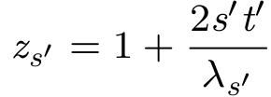
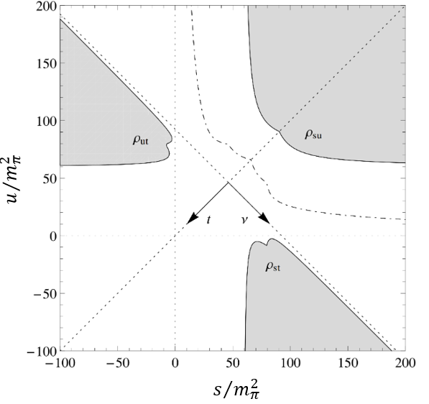
双曲色散关系的适用范围[Hite and Steiner, 1973]

Slide 18
$$\operatorname{Im}{b}$$
$$B_{s}(s^{′},θ)$$
$b$ 与 ${ z}_{s^{′}}$ 线性依赖
$$θ$$
$$\operatorname{Re}{b}$$
关于${ B}_{s}\left(s^{′},θ\right)$ 的一元二次方程

Slide 19
文献[Ditsche et al. 2012 ]、[ Hoferichter et al. 2016]：$a=−29.3m_{π}^{2}$
分波振幅无法延拓到复平面上
$$\operatorname{Im}{b}$$
$$\operatorname{Im}{b}$$
$$B_{t}(θ)$$
$$θ$$
$$B_{s}(θ)$$
$$\operatorname{Re}{b}$$
$$θ$$
$$\operatorname{Re}{b}$$

Slide 20
$s$道分波投影：

Slide 21
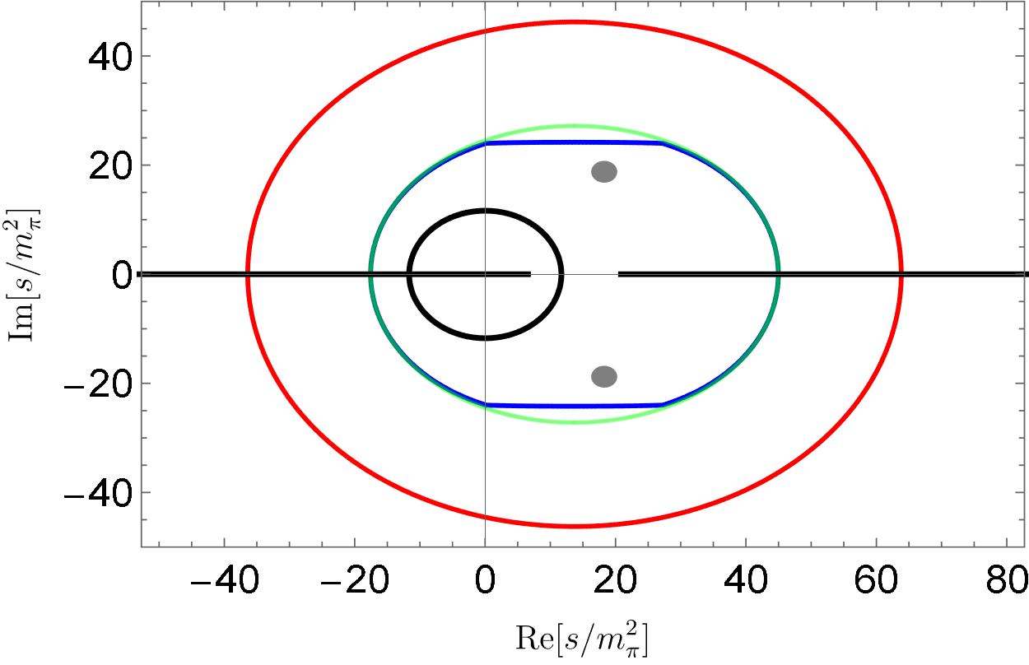
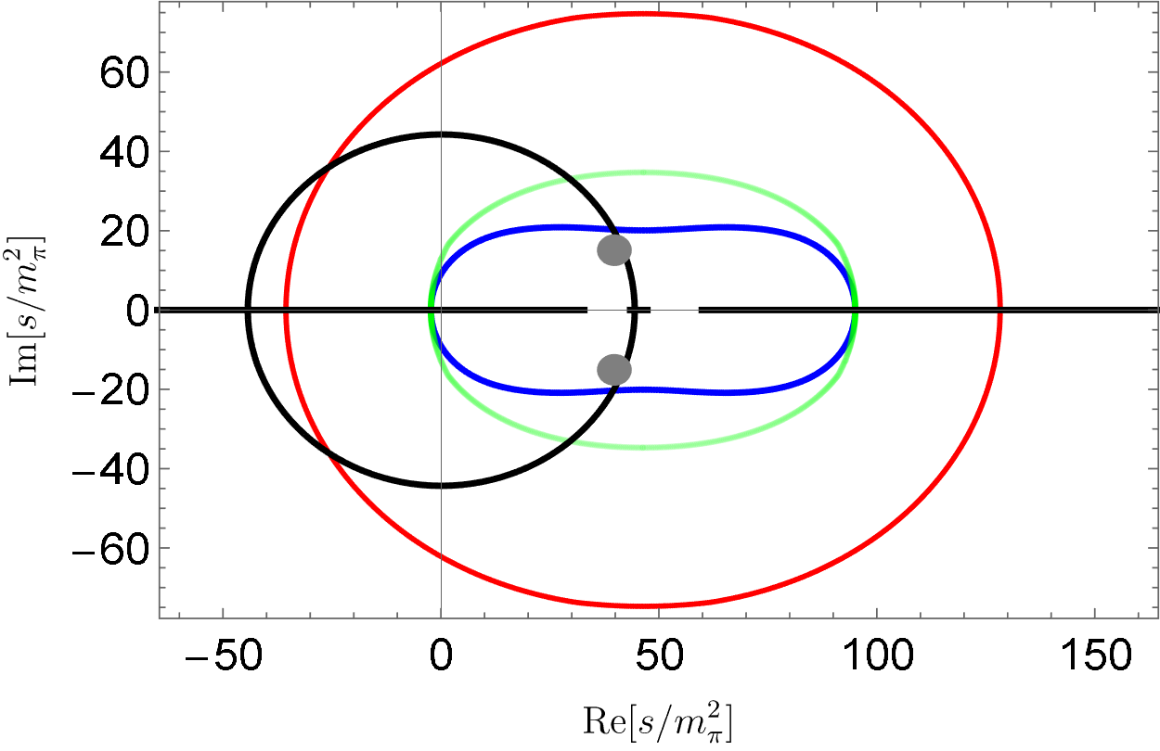
$$πK$$
$$πN$$
[S.Descotes-Genon and B. Moussallam 2018 ]
$$a=0$$
$$a=0$$
$$a=0$$
$$a=−29.3m_{π}^{2}$$
[Ditsche et al. 2012 ]、[ Hoferichter et al. 2016]

Slide 22
Roy-Steiner方程的数值解

Slide 23
$πN$的Roy-Steiner方程
需要求解6个分波：6个限制条件
$(S_{11}, { S}_{31}, { P}_{11}, { P}_{31}, { P}_{33}, { P}_{13} )$
$$L_{2I,2J}$$
固定$S_{11}$和$S_{31}$的散射长度
总共10个限制
10个自由参数
10个阈下展开参数

Slide 24
$t$道Roy-Steiner方程
Muskhelishvili–Omnès(MO) 方程
$$=$$
输入
Omnès方程
用$s$道的分波振幅表示$t$道的分波振幅

Slide 25
$s$道Roy-Steiner方程
核子极点项
$t道$贡献
$s道$低能低分波
驱动项：$s道高$能高分波
$$4m_{N}^{2}$$
截断到 $J=2$

Slide 26
截断到$l^{′}=4$
截断到$W=2.5GeV$
：输入 GWU/SAID [Workman et al., 2012; Arndt et al.,
2006]
匹配点：
18个相移参数：$3×6$
非弹性因子：输入

Slide 27
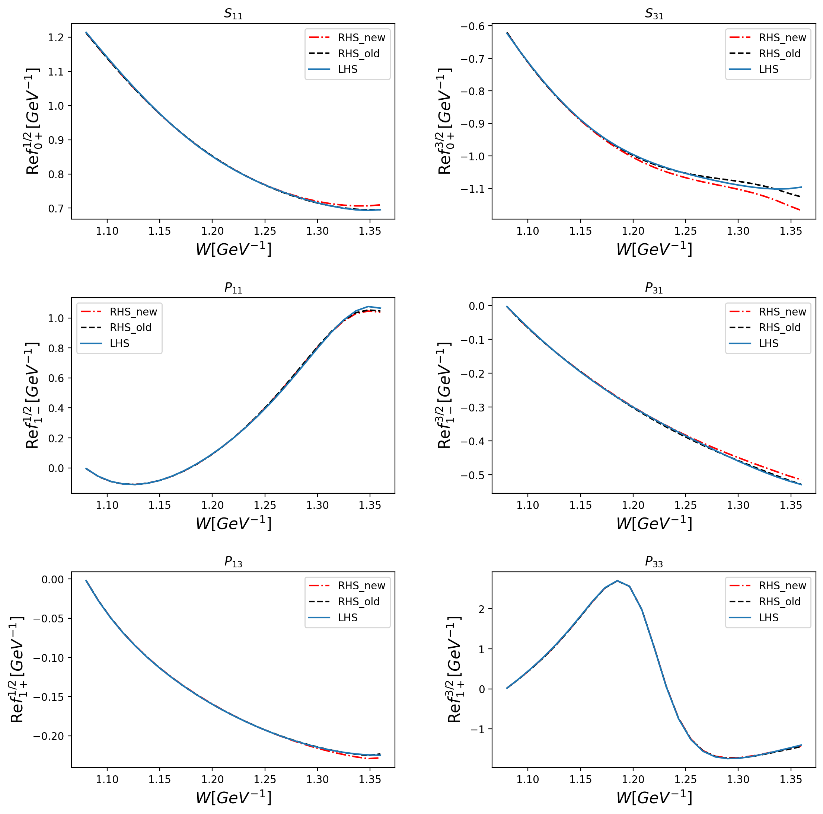

Slide 28
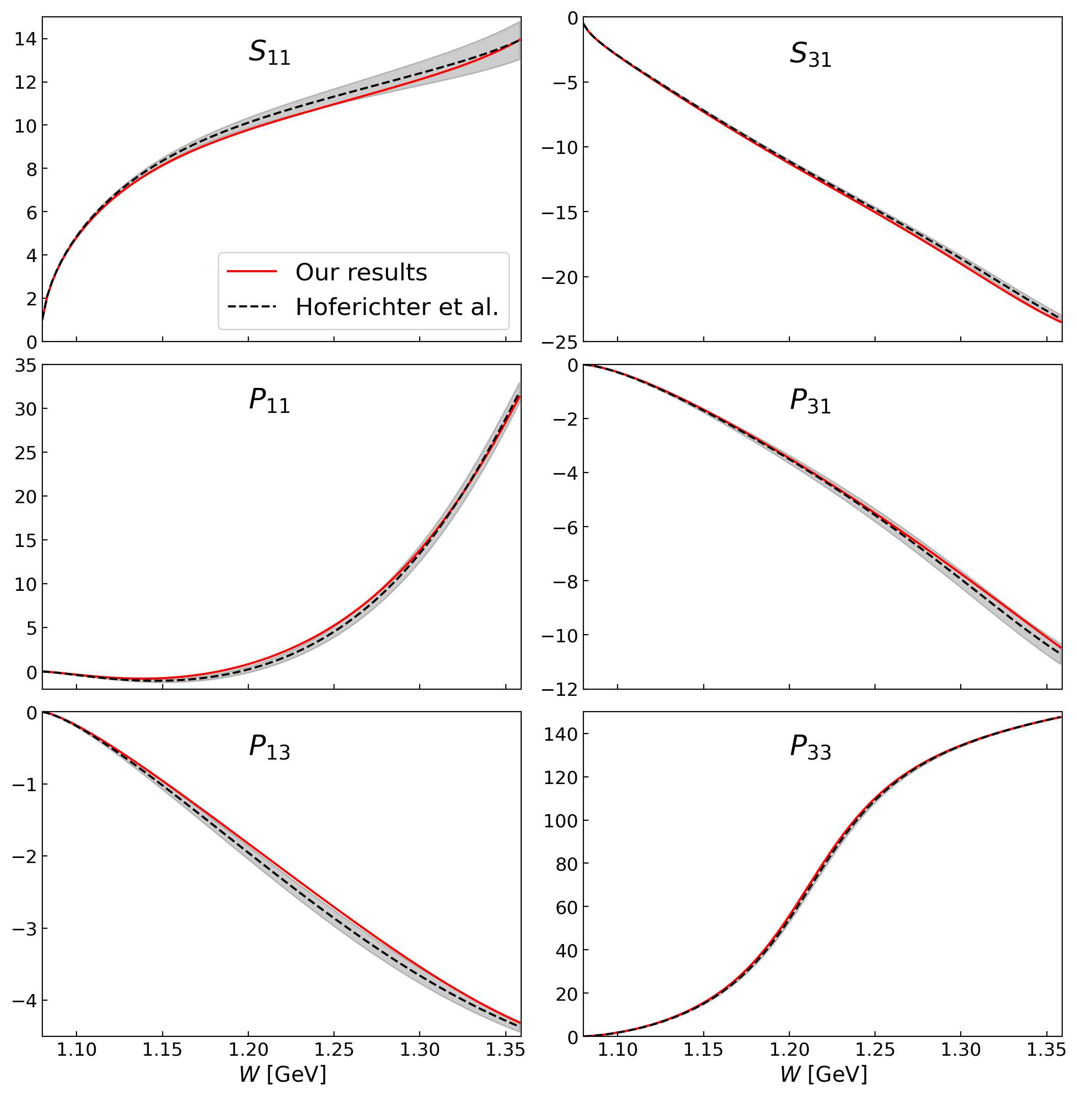
[ Hoferichter et al. 2016]

Slide 29
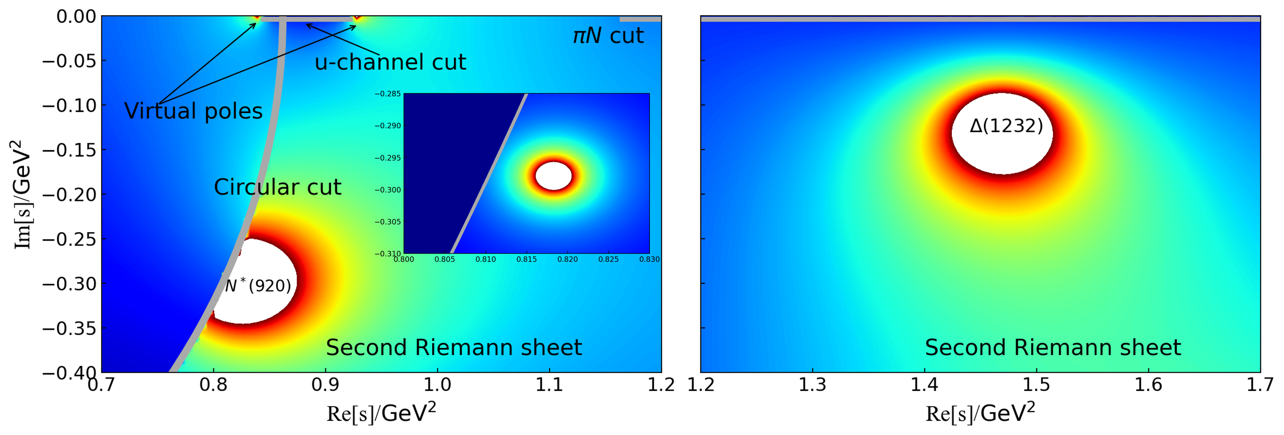
极点位置[X.H. Cao, QZL and H.Q. Zheng. JHEP.]

Slide 30
谢 谢 大 家
谢 谢 大 家

Slide 31
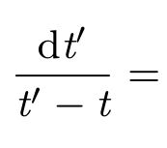
$s$道振幅
$t$道振幅

Slide 32
$$20m_{π}^{2}$$

Slide 33
$$=$$
$s−t$交叉对称性
$c\left(t\right)=c\left(0\right)+$ 积分项
$$s=0$$
$$s=4m_{π}^{2}$$
$$t=0$$
$c\left(t\right)=a$ + 积分项
散射长度：$a$

Slide 34
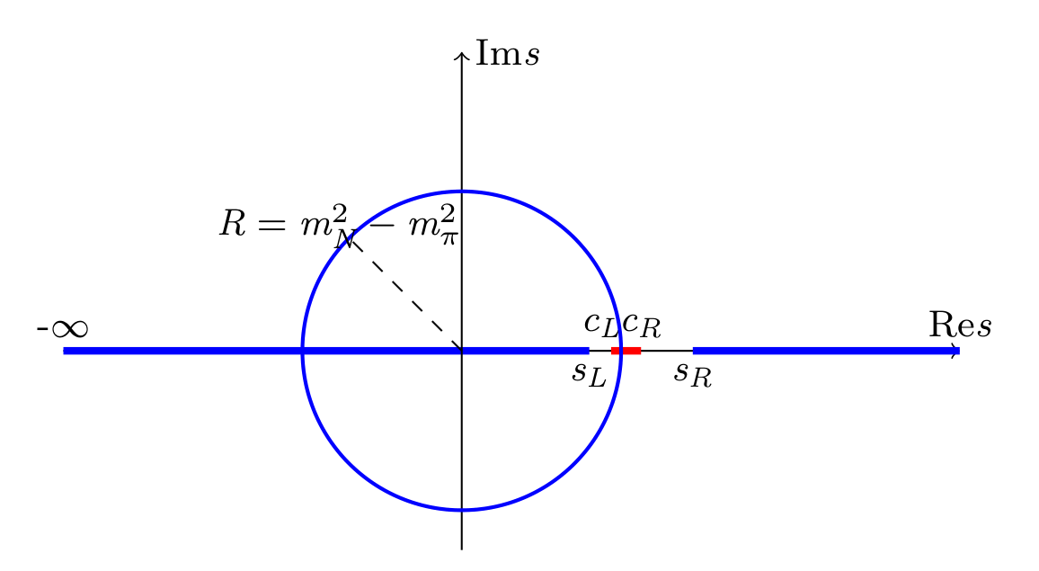
分波振幅解析结构
[Kennedy and Spearman, 1962]
圈割线：$t$ 道连续谱
$s$复平面
$u$ 割线：$u$ 道核子极点
左手割线
右手(幺正）割线：幺正性

